Slide 1
고급그래픽스효과
Lecture 11
이택희

Slide 2
지난주 강의내용 요약
머터리얼 인스턴싱
파티클 파라메터
라이팅 기초
라이트 모빌리티

Slide 3
개요
라이트매스 임포턴스 볼륨
볼류메트릭 포그

Slide 4
라이트매스 임포턴스 볼륨

Slide 5
라이트매스 임포턴스 볼륨
에리어 섀도잉(area shadowing, 영역 그림자)
디퓨즈 인터리플렉션(diffuse interreflection, 확산 상호반사)
복잡한 빛 상호작용을 기반으로 라이트맵 생성
모빌리티가 스테이셔너리 및 스태틱인 라이트에 적용
임포턴스 볼륨 밖 영역은 저품질 간접광이 딱 한 번 바운스됩

Slide 6
볼류메트릭 포그

Slide 7
볼류메트릭 포그
Volumetric Fog
Fog 를 3D Texture 형태로 생성하여 해당 영역에 적용하는 방식

Slide 8
볼류메트릭 포그
Sprite patch를 화면에 배열하여 안개 효과 표현
문제점
Patch 와 patch 사이의 공간이 두드러질 경우가 많음
시점이 Fog 와 겹치는 경우 자연스럽지 못한 결과
Light 와 Fog 사이의 산란 효과 미흡

Slide 9
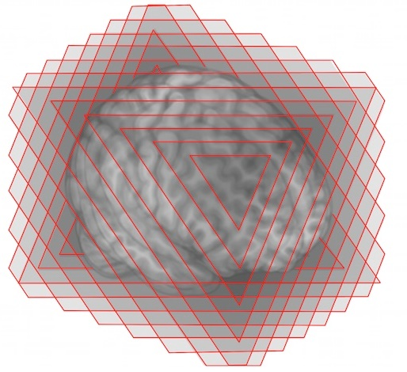
볼류메트릭 포그
3차원 데이터 기반으로 안개 효과 표현
2차원 patch의 나열이 아님
3차원 Texture 기반 Volume Rendering 방식

Slide 10
볼류메트릭 포그
화면 전체 적용
ExponentioalHeightFog 사용
화면 일부 적용
Particle System 사용

Slide 11
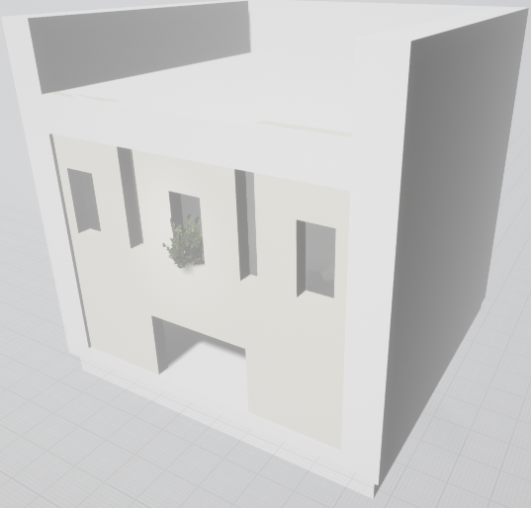
볼류메트릭 포그
창문이 있는 건물 제작

Slide 12


볼류메트릭 포그
월드 전체 적용
Directional Light 추가
Exponential Height Fog 추가

Slide 13
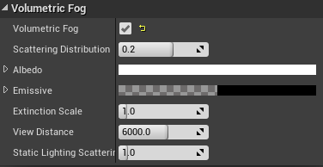
볼류메트릭 포그
월드 전체 적용
Exponential Height Fog
디테일 창에서 Volumetric Fog 체크

Slide 14
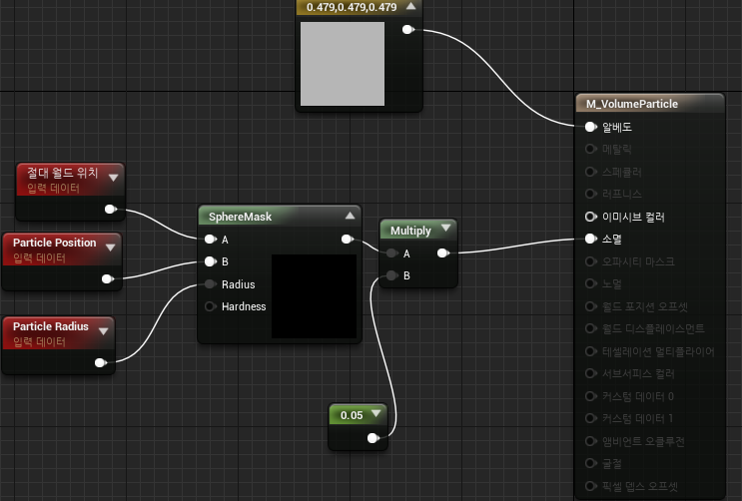
볼류메트릭 포그
일부 지역 적용
파티클 시스템 생성 및
볼륨 머터리얼 생성 후 연결

Slide 15
실습

